Slide 1
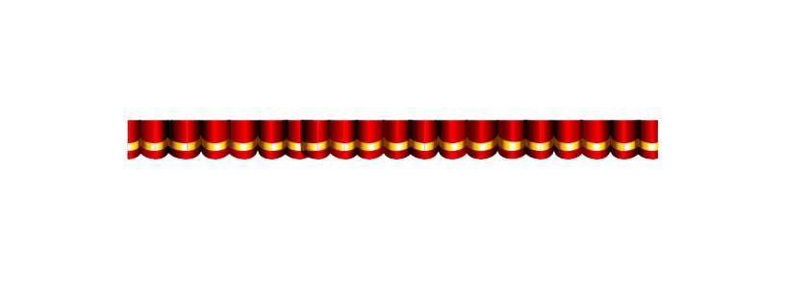
2023

Slide 2
THỂ LỆ
Có 3 câu hỏi. Mỗi câu hỏi sẽ có thời gian suy nghĩ là 10 giây, hãy trả lời bằng cách ghi đáp án vào bảng con và giơ thẻ sau khi hết thời gian.
Thí sinh trả lời đúng cả 3 câu hỏi là thí sinh chiến thắng cuộc thi Rung chuông vàng.
RUNG
CHUÔNG VÀNG
2022

Slide 3
HẾT GIỜ
1
2
3
4
5
6
7
8
9
10
Câu 1: Một triệu viết là:
Start
A. 1. 000.000
B. 100.000
C. 10.000.000
D. Đáp án sai d
RUNG
CHUÔNG VÀNG
2022

Slide 4
HẾT GIỜ
1
2
3
4
5
6
7
8
9
10
Câu 2: Số 66.000.000 đọc là:
Start
A. Sáu chục triệu
B. Sáu triệu sáu trăm nghìn
C. Sáu mươi sáu triệu
D. Đáp án sai
RUNG
CHUÔNG VÀNG
2022

Slide 5
HẾT GIỜ
1
2
3
4
5
6
7
8
9
10
Câu 3. Số 8 triệu có mấy chữ số 0 ?
Start
A. 3
B. 6
C. 5
D. Đáp án sai
RUNG
CHUÔNG VÀNG
2022

